Slide 1
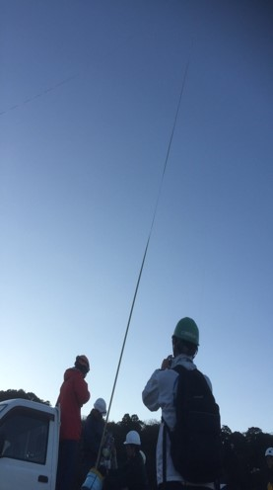
NBU宇宙エレベータプロジェクト
航空宇宙工学科 2年
岩本 築樹
清水 健太
Notes:
では、今からNBU宇宙エレベータプロジェクトのものづくりコンテストの発表をはじめさせていただきます。
発表は航空宇宙工学科２年 岩本築樹と清水健太がさせていただきます。
よろしくお願いいたします

Slide 2

～目次～
1・・・宇宙エレベータプロジェクトとは
2・・・大会について
3・・・作業日程
4・・・活動予算
5・・・最後に
Notes:
まず今日の発表の流れです。
初めに宇宙エレベータプロジェクトの紹介、次に大会について、それから作業日程、活動予算、活動する意味について、最後にまとめを行います。

Slide 3
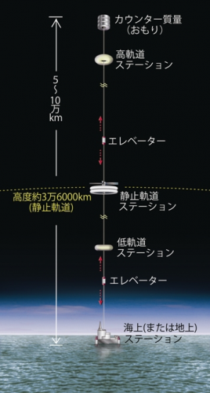
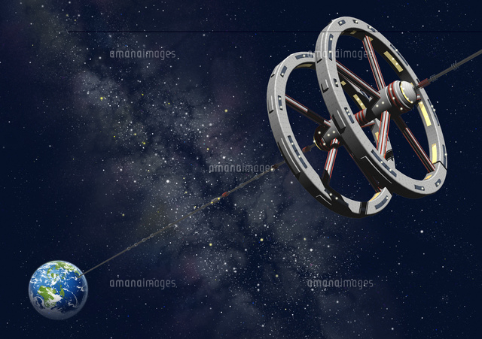
宇宙エレベーターとは・・・「地球と宇宙を結ぶ輸送機関！」
Notes:
まず、宇宙エレベーターとは、文字通り地球と宇宙をむすぶこれまでにない輸送機関です。
少し前までは、空想の技術として考えられていましたが、科学の進歩に伴い現在では地球と宇宙をむすぶ輸送機関として期待を寄せられています。
宇宙エレベーターのことについて少しご説明させていただきます。
高度36000kmのところにある正式同宇宙ステーションと海上または地上をテザーと呼ばれるヒモで行き来するのが宇宙エレベーターです。

Slide 4

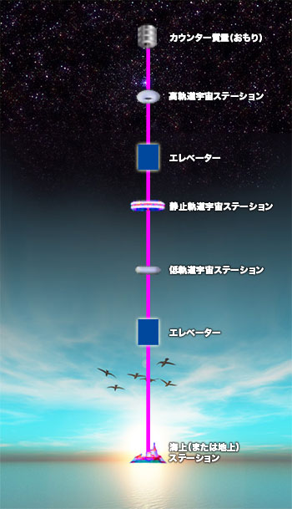
もしエレベーターが出来たら・・・
1 .ロケットに比べ、低コストで大量の荷物や人が運べる
2 .墜落や、爆発の危険がない
3.天候の影響を受けにくい
4 .有害物質を出さないために地球に優しい
5 .一般人の宇宙旅行が簡単にできるようになるかも！
Notes:
もし宇宙エレベーターが出来たら、メリットとして、ロケットに比べて、低コストで大量の荷物や人を運ぶことが可能、墜落や爆発の危険がない、天候の影響を受けにくい、有害物質を出さないために地球に優しい、そして何よりも一般人の宇宙旅行が簡単にできるようになるかもしれません。
今は、このエレベーターを作るのに最適な物質、カーボンナノチューブが発見されたので、研究が加速され、国際会議が開かれるほか、技術開発のための競技コンテストなども毎年開催されています。

Slide 5
～大会について～
・2020年8月の大会は新型コロナウイルスの影響で中止
2021年開催予定
SPEC ｘ ROC 参加予定
場所：福島ロボットテストフィールド
（福島県南相馬市）
Notes:
大会についてご説明させていただきます。
今年度の大会は、今年の8月に福島県南相馬市にある福島ロボットテストフィールドで行われる予定でしたが、新型コロナウイルスの影響で出場中止になりました。
そのため、私たちは今、来年の大会に向けた活動を行っています。

Slide 6
～大会について ２～
・SPEC ｘ ROC
→SPace Elevator Climber × Robotics Challenge
・クライマーの昇降に加えて貨物を搭載しての昇降
目的→・宇宙空間での作業に使用される貨物搭載を想定
・火星などの地球外天体での地上部分作業に向けて
・クライマーと貨物側の連携
Notes:
それがこちらになります。
大会の正式名称が、SPace Elevator Climber × Robotics Challenge、つまり、クライマーに荷物(ロボット)の積載が義務づけられました。
この目的として、宇宙空間での作業に使用されるロボット搭載を想定、そのロボットが火星などでの地球外天体での地上部分作業に向けての想定がなされ、
また、クライマーと貨物側の連携も重要と考えられています。
（ペイロード、重量物かきかえ 将来ロボット積載を想定して）

Slide 7
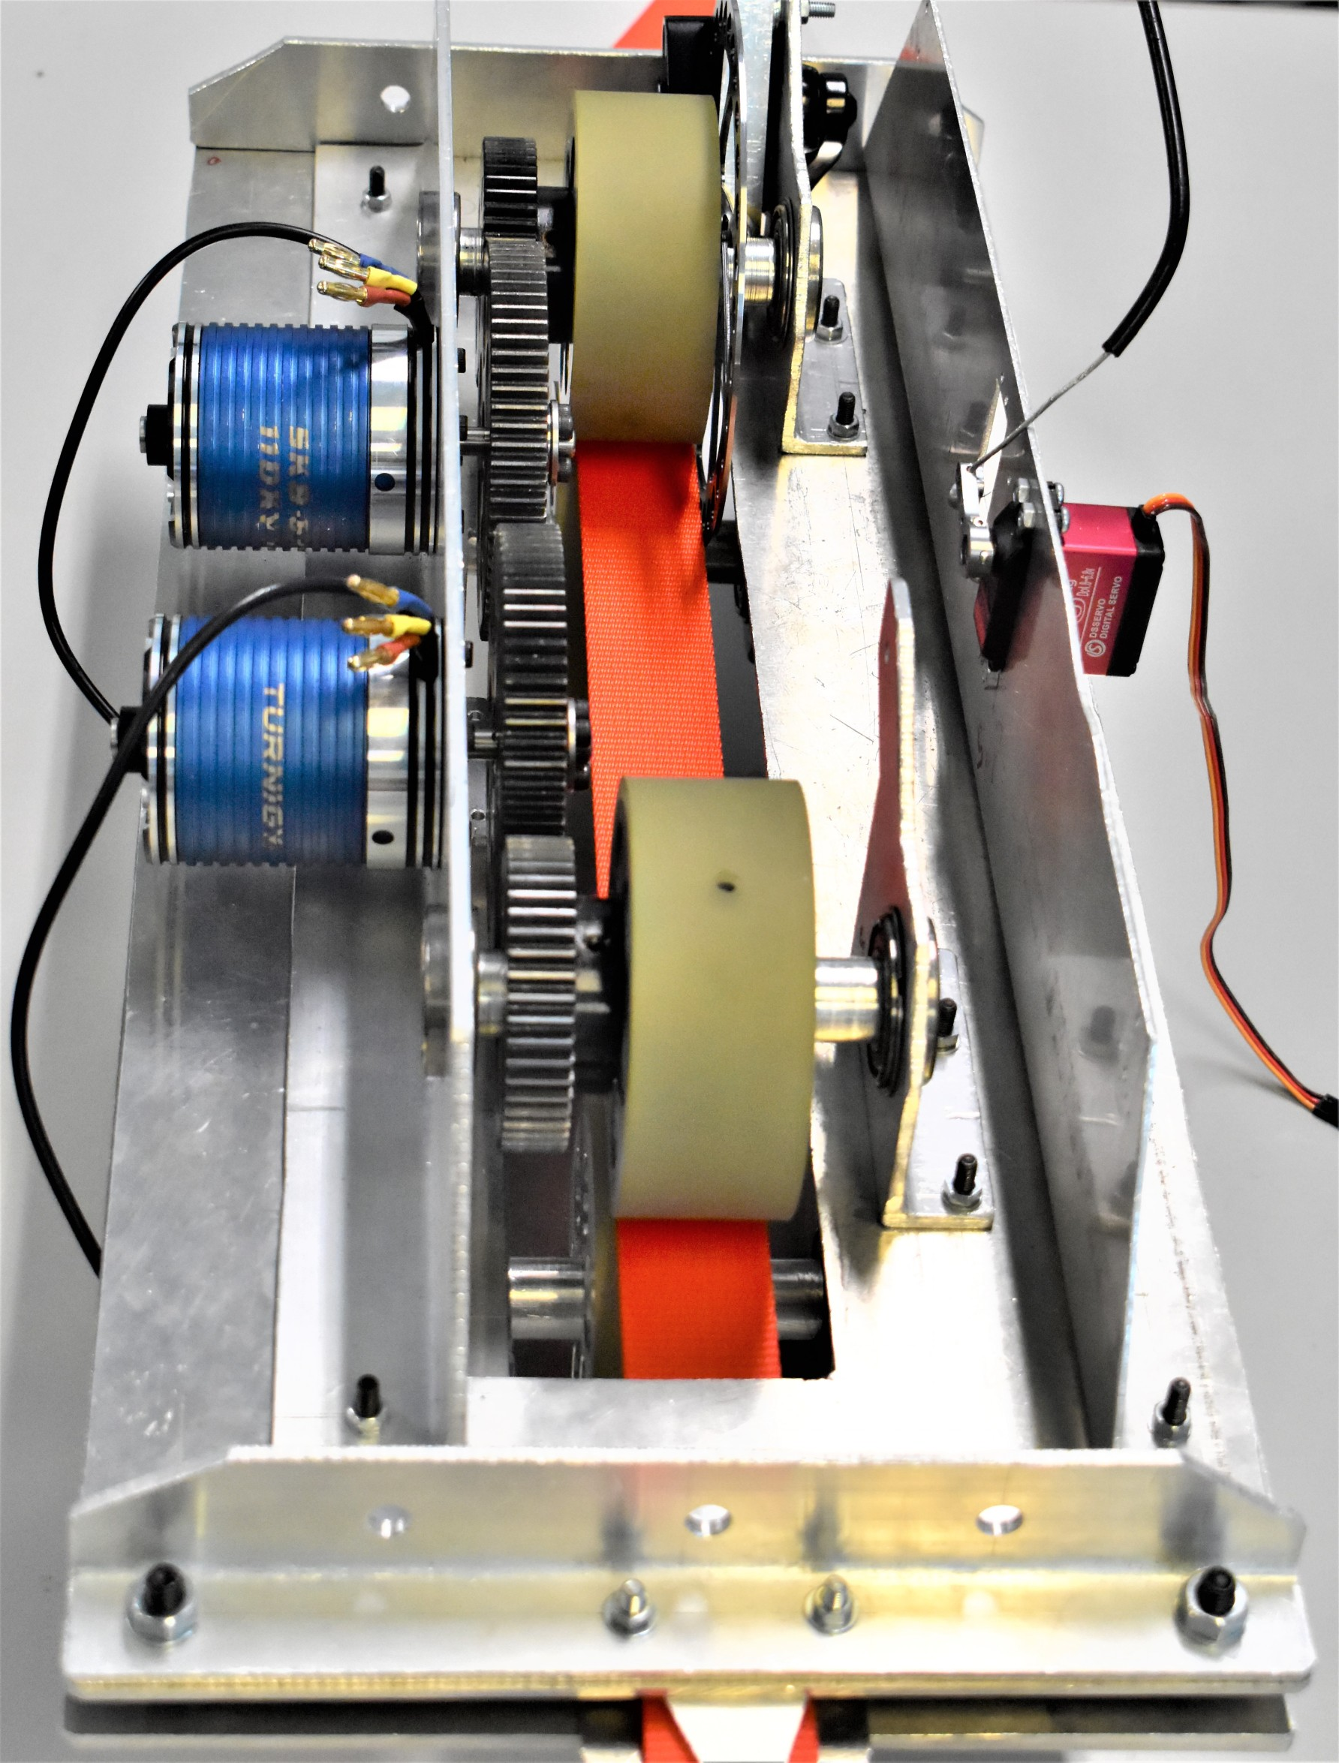
～大会について ３～
・レギュレーションに沿った昇降をとげる
・・・1．重量物積載
2，重量物とクライマーの連携
3，昇降データの記録
・出場部門→スピード部門で優勝する
・・・現在の予測昇降スピード→15m/s
・自律昇降
・・・ブラシレスモータの2駆動の同期
Notes:
では、私達の大会での目標についてです。
まず、レギュレーションに沿った昇降を完成させること。
私達は来年の大会で出場が3回目とまだまだ発展途中です。前回の大会では、まだ他チームと競うところまでいけていません。
これでは宇宙エレベータの技術促進には何も力になれません。
なので、今回レギュレーションに沿った昇降の中で特に重点を置いてるのが3つ。
昨年の大会から始まった重量物の積載、そして大会側の目的にあげられている重量物とクライマーの連携、そして次に繋げるために昇降データの記録、の３点に重点を置いてます。
そしてもう一つは私達の出場部門、スピード部門での優勝です。
これまでの出場機体の結果から、この１５メーター毎秒を目標値に定めています。
（これまでの出場機体の結果を整理したところ、このスピードだと優勝できると考えた）

Slide 8
～大会までの作業日程～
 | 今年 |  |  |  | 1月 |  |  |  | 2月 |  |  |  | 3月 |  |  |  | 4月 |  |  |  | 5月
構想検討
基本設計
詳細設計
製造
総合試験
予備日
Notes:
次は作業についてです。
今年のシステム面の作業は、二種類のブレーキの開発、ソフトウェアの作業はスケールモデル開発とブラシレスモータの２駆動の同期です。
活動場所は主に111Bと岡崎研究室で行っています。
新型コロナウイルスの影響もあり、今年は7月から構想検討を開始しました。
そして、1月中旬から基本設計〜
5月から大会までを予備日として設けています。
(モーターの応答特性を調べて次にテンションセンサーの開発とPID制御の理解と実験、最終的に2駆動の動機をする。)
(今の現状は応答特性が終わってテンションセンサーに入ったところ。)

Slide 9
～活動予算～
旅費（大分↔福島） | ¥304,500
参加費 | ¥10,000
部品代 | ¥200,000
合計 | ¥514,500
ものづくりコンテスト支援希望額 ¥200,000 | ¥200,000
チーム負担額 | ¥314,500
Notes:
では次に活動予算についてです。15マン
（上限が20万の満額おねがいする）
チームのためにも
部品代20万
今度の大会の大分福島間の移動に304,500円、大会の参加費に１万円、部品代に２０万の合計51万4500円を考えています。
チーム負担額入れる
私達が最低限の品質のものを作るのに少なくても20万はご支援いただきたいと考えております。
よりよい機体を我々が作るには、満額の２０万をお願いしたく思っております

Slide 10
～活動予算 ２～
 | 金額（1人分） | 総額（7人分） | 区間 | 交通手段
交通費 | ¥1,500 | ¥10,500 | 大在↔大分空港 | 高速バス
 | ¥15,000 | ¥105,000 | 大分空港↔成田空港 | 飛行機
 | ¥2,000 | ¥14,000 | 成田空港↔東京駅 | バス
 | ¥6,000 | ¥42,000 | 東京駅↔須賀川IC | 高速バス
 | ¥5,000 | ¥35,000 | 須賀川IC↔会場 | レンタカー(ガソリン代)
宿泊費（4泊） | ¥12,000 | ¥84,000
大会参加費[保険] | ¥2,000 | ¥14,000
総額 | ¥43,500 | ¥304,500
Notes:
こちらが旅費の内訳です
大会が同じ場所なので、昨年度のものを参照しました。
こちらが１人 7人分
ので
先ほど示した304500円になっています

Slide 11
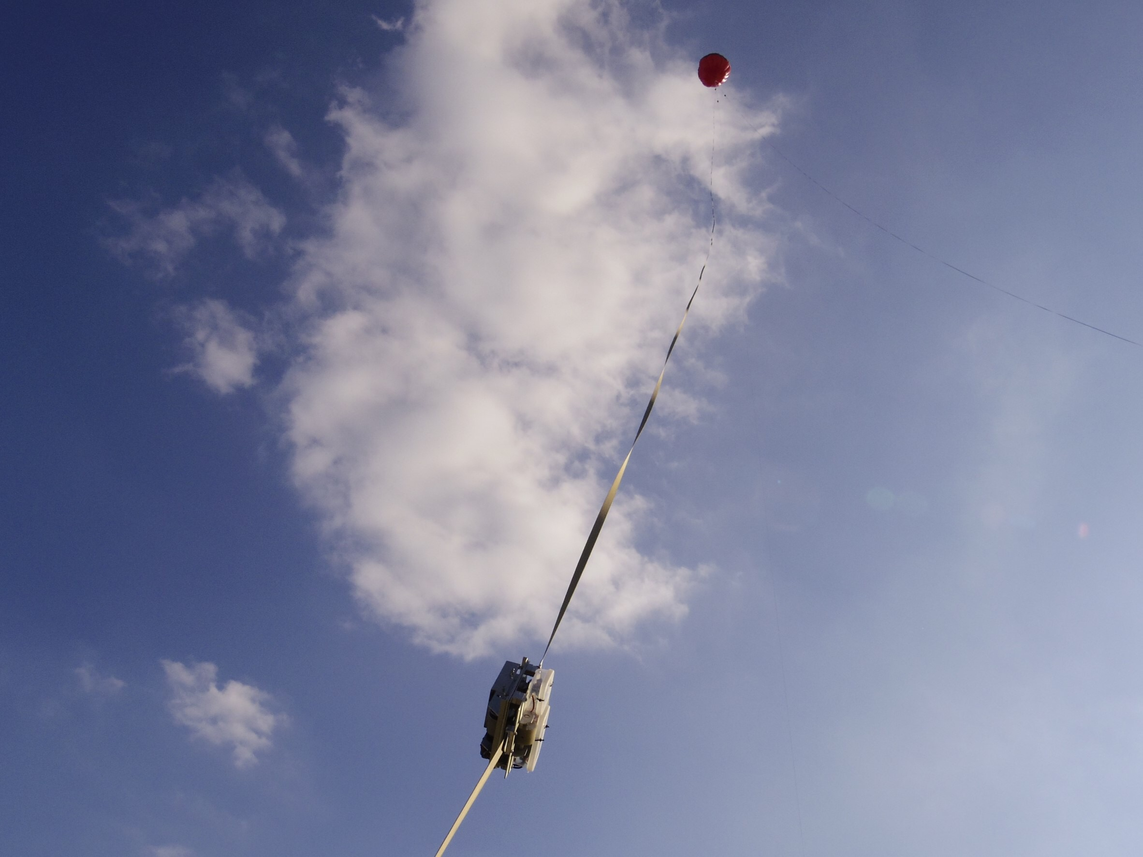
ご支援のほどよろしくお願いいたします
Notes:
私達は、これから成長していくプロジェクトです。
是非、大会で十二分に力を発揮させるためにも、満額の２０万お願いしたく思っております。
よろしくお願いいたします。

Slide 12
ご清聴ありがとうございました。
Notes:
ご清聴ありがとうございました。

